Slide 1
Leie av møterom – praktisk informasjon

Slide 2
Praktisk informasjon
Ordensregler
Møterom: Når vi nå tar i bruk nytt bookingsystem vil vi være nøye med hvordan det ser ut etter dere. Hvis det ikke er rigget som på bildene fakturers de som har brukt rommet kr. 500,- dette gjelder også leietaker.
Teknisk utstyr
Covid -19 –(forholdsregler på senteret).
Ost og vinkveld 16. September 2022
Skolebesøk

Slide 3
Ordensregler
Renhold på Fi-Senteret skjer man-torsdag, toaletter, kjøkken, kontorer og fellesareal.
Hva har organisasjonene ansvar for på dag- og kveldstid?
Tømming av boss, - vask av alle møtebord, - rydding inn i oppvaskmaskin og tømming. Restavfall kastes i hovedinngang 7 ved postkassene, her brukes nøkkelbrikke for å få adgang.
Papp avfall og annet, 2. etasje i gangen.

Slide 4
Renhold ved bruk av møterom internt/eksternt
Husk å kaste bosset – ta bosset ned i 1. etasje. Sprit/vask alle overflater – kvitter i skjema
Søppelsekker under i skapet ved oppvaskmaskin. rydd etter dere. Ikke legg kopper i vasken sett i maskinen.
Bruk program 4 (30 min). Eller vi anbefaler papp.
Bruk oppvaskmaskinen, Tørrmopp – gulvet hvis det er mye søl. Mopp og feiebrett på kjøkkenet/eller i bøttekottet forbi resepsjonen.
HUSK!! Tørk av alle møtebord etter bruk.
Lukk alle vinduer.

Slide 5
Vi oppfordrer alle brukere av senteret
Senteret har spritdispensere i hovedinngangen 7, store Lungegårdsvann ved inngangen til møterommet.
Utenfor stort møterom og på kjøkkenet.
I tillegg står det tilgjengelig håndsprit på toaletter, møterom og ellers i lokalene.
Har du luftveissymptomer bli hjemme.
Vis solidaritet med sårbare grupper.

Slide 6
Møteforberedelser
Bærbarprojektor er i skapet i resepsjonen
Husk å skru på lydanlegget, bak lamellene i Lille Lungegårdsvann
Vis aktsom bruk av mikrofoner – ligger i skapet på stort møterom
Foredragsholder – organisasjon er selv ansvarlig for at de har rette påkoblingsmuligheter – uavhengig av pc type
Vi har 4 påkoblingsmuligheter

Slide 7
Branninstruks
Evakuering, Lars Hillesgate 20b. Gå gjennom gangen forbi vaktmesters kontor, og ned trappene til 1. etasje.
Utenfor vaktmesters kontor i 3 etasje, finner dere EVAC – evakueringsstol.

Slide 8
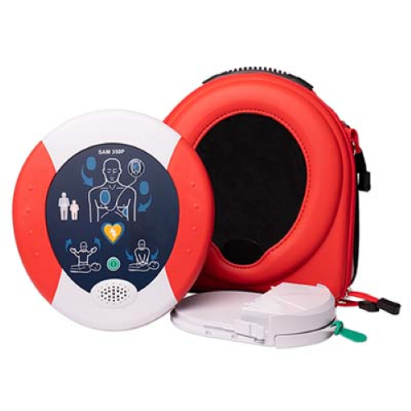
Hjertestarter
Hjertestarter henger i gangen i 2 etasje ved vaktmesters kontor.
Ring 113.

Slide 9
Oppsett av møterommene
Husk å rigge tilbake når dere har brukt rommene.
Bilder henger på veggene i begge rom.
Stort møterom har plass til 35 når det er delt – begge rom 60 i klasseromsoppsett.
Lille «stort møterom» har plass til 20.
Vågen har plass til 12.
Når vi nå tar i bruk bookingsystemet, vil vi være nøye med rommene ser ut etter bruk. Hvis det ikke er rigget som på bildene fakturers de som har brukt rommet kr. 500,- gjelder både eksterne og interne leietaker.

Slide 10
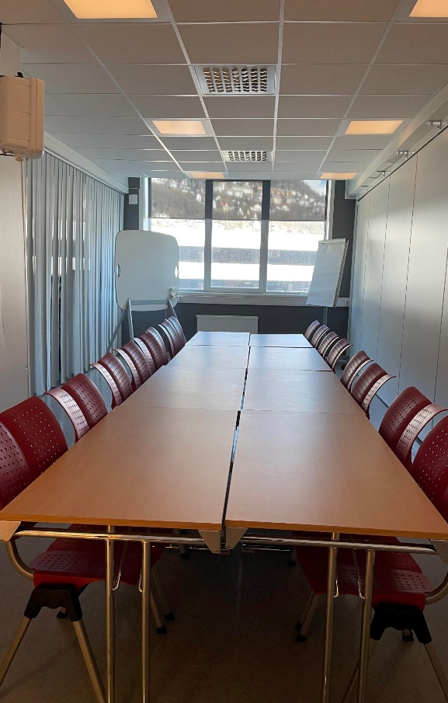
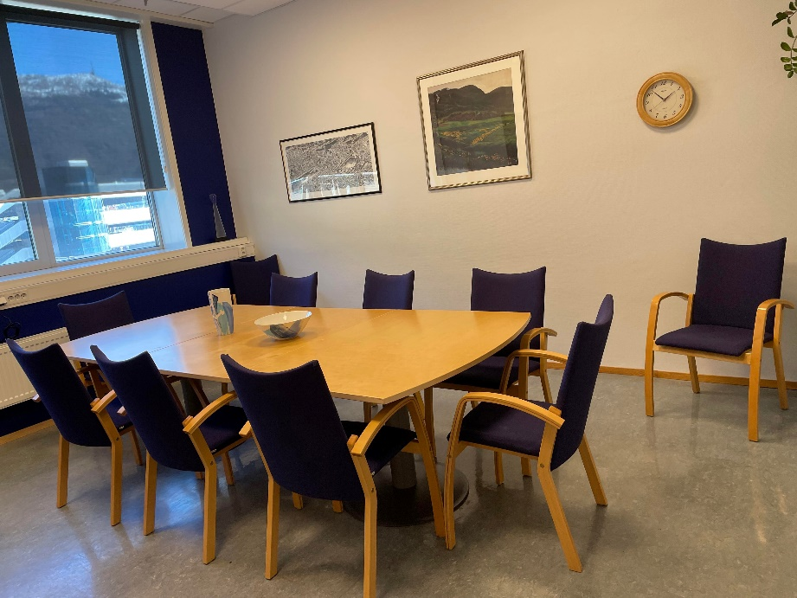
Etter bruk av møterom skal de rigges slik, som på bildene.

Slide 11
Covid- retningslinjer
Vi følger med på FHIs nettsider og vil ved gjøre endringer hvis det blir nødvendig.
Bruk av kohortskjema ved alle arrangement – registering av gjester, ligger på nettsiden.
Avstand iht. til meteren er da følgende:
Store og Lille Lungegårdsvann maks 25 personer
Lille Lungegårdsvann maks 7 personer
Vågen maks 4 personer.

Slide 12
Utleiepriser møterom Aasegården
Leietakere på huset betaler ikke for leie av møterom.
Organisasjoner som er tilknyttet paraplyen betaler redusert leie 50% av oppgitte priser.
Eksterne leietakere:
Stort + Lille Lungegårdsvann kr. 3.500,- dagtid/kveld
Lille Lungegårdsvann kr. 1.500,- dagtid/kveld.
Vågen kr. 750 dagtid / timeleie kr. 150,- kveld.
Helg stort + lille møterom kr. 6.500,-.

Slide 13
Booking av møterom høsten 2022
Vi er 27 organisasjoner på huset
Videokonferanseutstyret – bidrar til hybride møter.
Vi får i 2022 online booking «Omnisys» det er viktig at alle som booker er samvittighetsfulle og ikke opptar mer rom enn dere har tenkt å bruke.

Slide 14
Ny bookingløsning 2022
Linket til FFOs nettside

Slide 15
Teknikk på stort møterom
Sjekk alltid mikrofonene – batteriene kan være utladet.
Skal dere bruke lydanlegget er dette i «lille møterom bak lamellen» husk da å skru av høyttaleren på baksiden (er merket) –dette er viktig hvis rommet er delt, spesielt viktig når dere bruker videokonferanseutstyret. Ellers blir det ikke toveis kommunikasjon.
Høyttalere henger i taket.

Slide 16
Teknisk assistanse nytt utstyr
Videokonferanse og strømmeutstyr
Ta kontakt med Kristoffer Solø
kristoffer.solo@icloud.com , mobil: 41669597
Dere avtaler pris med Kristoffer direkte

Slide 17
Ventilasjon kveldstid
Lille Lungegårdsvann – bryter som ved siden av døren merket ventilasjon gir luft i begge møterom.
Inngang 7 ved siden av hovedinngangen «merket ventilasjon» Tidsur da vil alle kontorer + toaletter få luft.
Ved matlaging på kjøkkenet komfyrvakt og kjøkkenvifte
All ventilasjon blir skrudd av i Aasegården kl. 16.00 – og er av i helgene.

Slide 18
Arrangementer på huset
FFO Vestland har informasjon- og arrangementsuvalget
Trenger flere medlemmer, leder Laila Grosvold Nygård
Forslag til felles aktiviteter?
Forslag sendes til oss på e-post post.vestland@ffo.no

Slide 19
Dørtelefon
Husk! Å sette telefonen tilbake i resepsjonen.

Slide 20
Alarm
Alle organisasjoner har fått utlevert alarmkode.
Alarm går på kl. 22.00 hver dag, er på i helger.
Lapp henger utenfor inngangene
Utløst alarmen ring 815 00 820 – navn org
Kodeord: FRIVILLIG

Slide 21
Ost og vinkveld 16. September 2022 Fi-Senteret
Ost og vinkveld for tillitsvalgte
Pris pr deltaker kr. 200,-
Trenge festkomite – karaoke? Quiz?
Påmelding senest 12. september til post.vestland@ffo.no

Slide 22
Konsulentstilling 100% på huset
Skolebesøk på huset, og digitalt
Fylkessekretærs stedfortreder
Ta kontakt med Line på line.skatøy@ffo.no

